Slide 1
第5章总体设计
湖北工程学院计算机学院魏文才

Slide 2



回顾
第3章需求分析
  需求分析的任务
  与用户沟通获取需求的方法
  分析建模与规格说明
    数据流图
    实体-联系图
    状态转换图
    其他图形工具
  验证软件需求

Slide 3

本章目标
?了解软件总体设计的
任务、过程、原则
?掌握有效模块设计的原则
?掌握软件总体设计的方法
Notes:
了解软件概要设计的任务、过程、原则；
掌握软件概要设计的方法；
掌握有效模块设计的原则。

Slide 4


问题
“概括地说，系统应该如何实现？”

Slide 5
主要内容
总体设计任务
总体设计过程
总体设计原理
启发规则
图形工具
面向数据流的设计

Slide 6
内容线索
总体设计任务
总体设计过程
总体设计原理
启发规则
图形工具
面向数据流的设计

Slide 7
总体设计任务…
方案设计
  寻找实现目标系统的各种不同的方案，选出最佳的方案，制定实施计划
    从较抽象的层次上分析对比多种可能的系统实现方案和软件结构
    从中选出最佳方案和最合理的软件结构
    从而用较低成本开发出较高质量的软件系统

Slide 8
…总体设计任务
系统划分
  程序、文件、数据库、人工过程和文档等
设计软件的结构
  每个程序是由哪些模块组成，以及这些模块相互间的关系

Slide 9
内容线索
总体设计任务
总体设计过程
总体设计原理
启发规则
图形工具
面向数据流的设计

Slide 10
总体设计两个阶段
两个主要阶段
  系统设计
    确定系统的具体实现方案
  结构设计
    确定软件结构

Slide 11
总体设计步骤
设想供选择的方案
选取合理的方案
推荐最佳方案
功能分解
设计软件结构
设计数据库
制定测试计划
书写文档
审查和复审

Slide 12
步骤…
1
设想供选择的方案
  逻辑模型→各种可能的实现方案
  划分数据流图的自动化边界
Notes:
根据系统的逻辑模型考虑系统的物理实现。

Slide 13
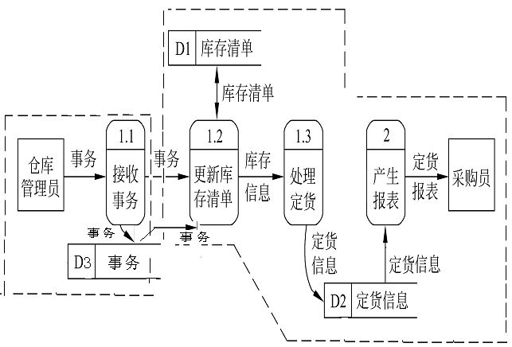
联机
批处理

Slide 14
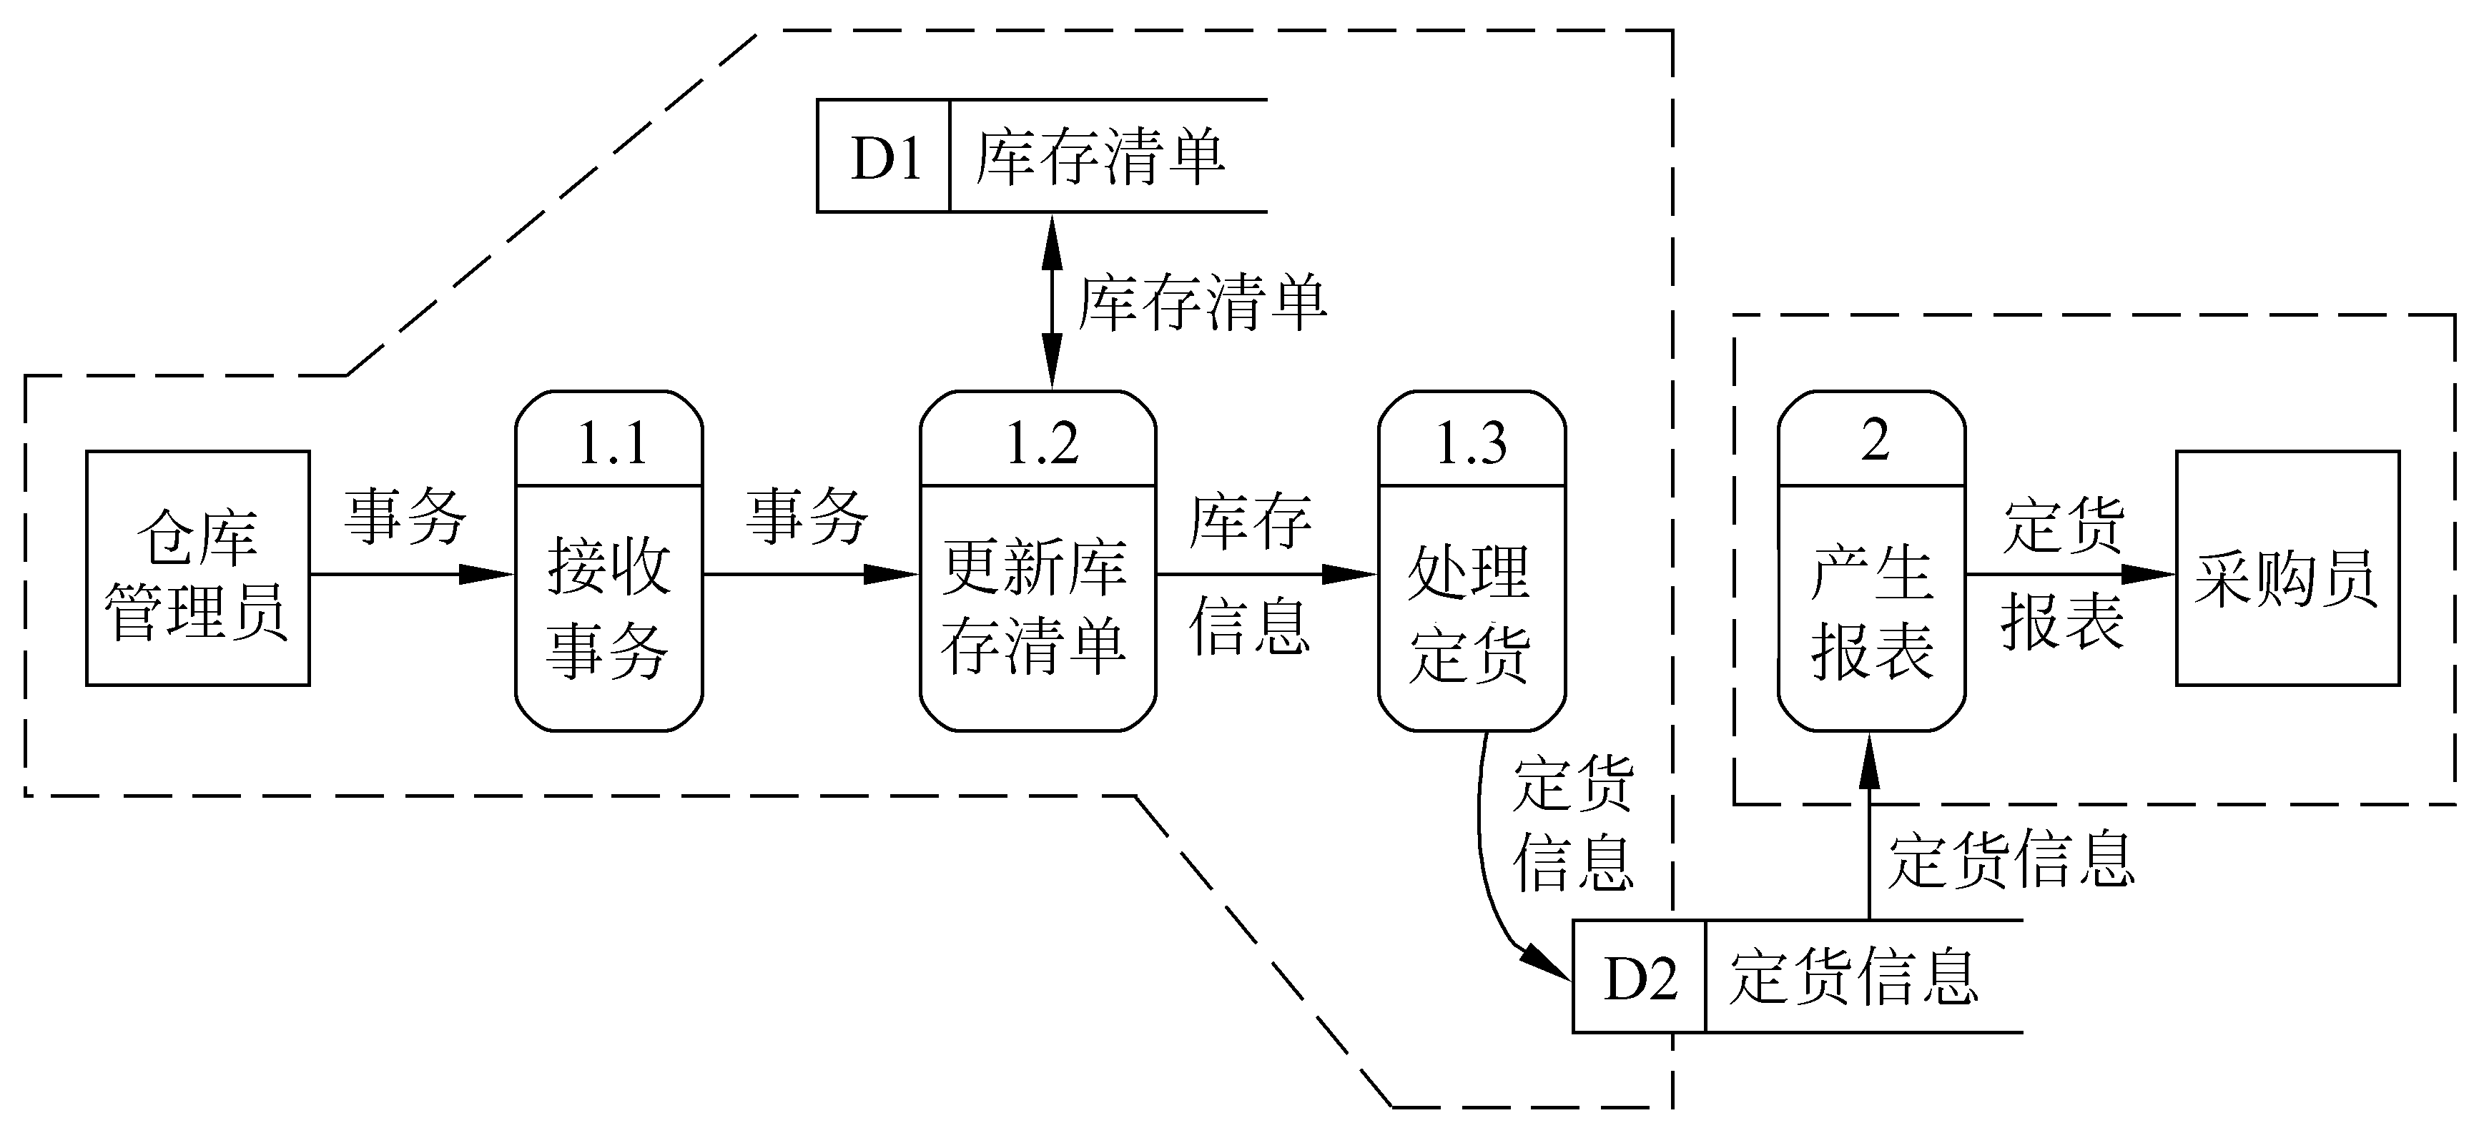
联机
批处理

Slide 15
…步骤…
2
选取合理的方案
  至少选取低成本、中等成本和高成本三种方案
  每种方案准备四份资料
    系统流程图
    组成系统的物理元素清单
    成本/效益分析
    实现这个系统的进度计划

Slide 16
…步骤…
3
推荐最佳方案
  综合分析对比各种合理方案的利弊，推荐一个最佳的方案，并且为推荐的方案制定详细的实现计划

Slide 17
…步骤…
4
功能分解
  结构设计
    确定程序由哪些模块组成，以及这些模块之间的关系
    结构设计是总体设计阶段的任务
  过程设计
    确定每个模块的处理过程
    过程设计是详细设计阶段的任务

Slide 18
…步骤…
5
设计软件结构
  把模块组织成良好的层次系统
  模块与其子模块的调用关系
  层次图或结构图
设计数据库
  模式设计
  子模式设计
制定测试计划
6
7

Slide 19
…步骤
8
书写文档
  （1）系统说明
    系统流程图、成本／效益分析、最佳方案、精化的数据流图、软件结构模块的算法、软件结构、各个模块的算法、模块间的接口关系、……
  （2）用户手册
    修改更正在需求分析阶段产生的初步的用户手册
  （3）测试计划
    测试策略，测试方案，预期的测试结果，测试进度计划等等
  （4）详细的实现计划
  （5）数据库设计结果
审查和复审
9

Slide 20
内容线索
总体设计任务
总体设计过程
总体设计原理
启发规则
图形工具
面向数据流的设计

Slide 21
总体设计原理
模块化
抽象
逐步求精
信息隐蔽和局部化
模块独立

Slide 22
模块化…
模块
  由边界元素限定的相邻程序元素的序列，而且有一个总体标志符代表它
模块化
  把程序化分成独立命名且可独立访问的模块，每个模块完成一个子功能，把这些模块集成起来构成一个整体，可以完成制定的功能满足用户的需求
数据说明;可执行的语句
Pascal或Ada中
Begin…end对
C，C++ 和Java中
｛…｝对

Slide 23
…模块化…
模块化的根据: 把复杂的问题分解成若干个小问题，使原来的问题容易解决。
设 C(x)：问题x的复杂程度；
E(x)：解决问题x所需要的工作量。
对于问题P1和P2
若 C(P1)＞C(P2) 则 E(P1)＞E(P2)
根据经验： C(P1＋P2)＞C(P1)＋C(P2)
所以： E(P1＋P2)＞E(P1)＋E(P2)

Slide 24
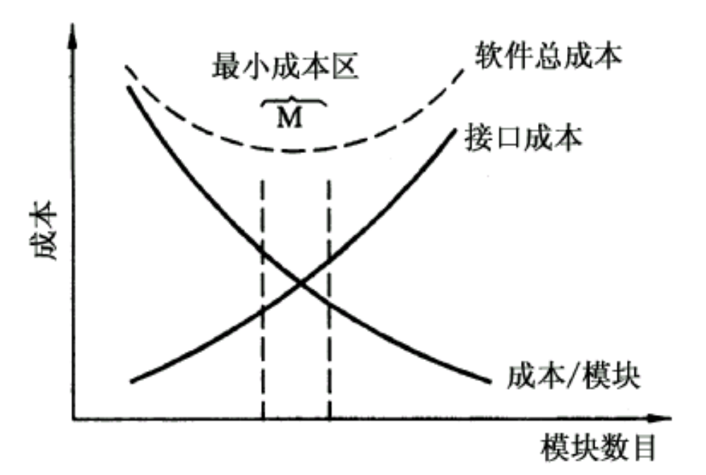
图5.1 模块化和软件成本
Notes:
把复杂问题简单化，随着模块的数量增多，成本降低，但是模块不是越多越好，接口越多，组成接口的成本也就越多，为了控制成本，所以模块的数量和接口的数量都不能太多，当两条线交叉的位置就是软件的最小成本区

Slide 25
…模块化…
模块化的优点
  可以使软件结构清晰，不仅容易设计也容易阅读和理解；
  可以使软件容易测试和调试，因而有助于提高软件的可靠性；
  能够提高软件的可修改性；
  有助于软件开发工程的组织管理。

Slide 26
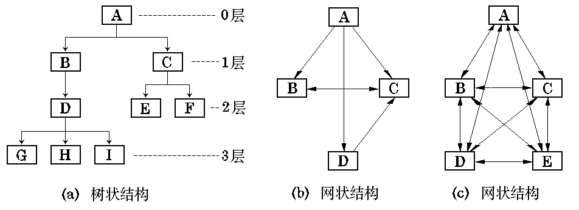
…模块化…
程序结构
  程序结构表明了程序各个部件(模块)的组织情况，是软件的过程表示。

Slide 27
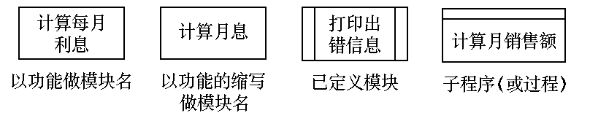
…模块化…
结构图
  结构图反映程序中模块之间的层次调用关系和联系：它以特定的符号表示模块、模块间的调用关系和模块间信息的传递
  模块：模块用矩形框表示，并用模块的名字标记它。

Slide 28
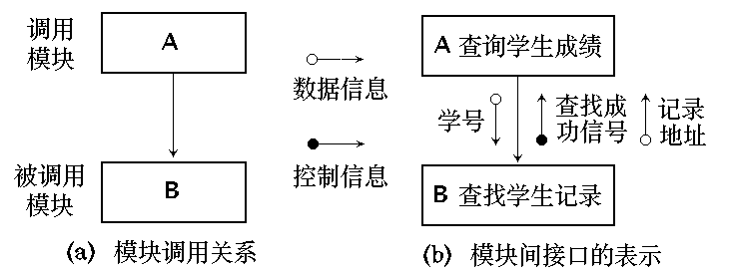
…模块化…
模块的调用关系和接口：模块之间用单向箭头联结，箭头从调用模块指向被调用模块，表示调用模块调用了被调用模块。

Slide 29
…模块化
模块间的信息传递：当一个模块调用另一个模块时，调用模块把数据或控制信息传送给被调用模块，以使被调用模块能够运行。而被调用模块在执行过程中又把它产生的数据或控制信息回送给调用模块

Slide 30
抽象…
抽象就是抽出事物的本质特性而暂不考虑它们的细节
处理复杂系统的惟一有效的方法是用层次的方式构造和分析它
软件工程过程的每一步都是对软件解法的抽象层次的一次精化

Slide 31
…抽象…
例:开发一个CAD软件，实现一个二维绘图系统的全部功能，供低级计算机辅助设计使用。
抽象层次I：用问题所处环境的术语来描述这个软件。
该软件包括一个计算机绘图界面，向绘图员显示图形，以及一个数字化仪界面，用以代替绘图板和丁字尺。所有直线、折线、矩形、圆及曲线的描画、所有的几何计算、所有的剖面图和辅助视图都可以用这个CAD软件实现……。

Slide 32
…抽象…
抽象层次II：任务需求的描述。列出“What”而不是“How”。
CAD SOFTWARE TASKS:
        user interaction task;
        2-D drawing creation task;
        graphics display task;
        drawing file management task;
    END

Slide 33
…抽象…
抽象层次III：程序过程表示。以2-D绘图生成任务为例：
PROCEDURE 2-D drawing creation
REPEAT UNTILE (drawing creation task terminates)
DO WHILE (digitizer interaction occurs)
Digitizer interface task;
DETERMINE drawing request CASE
Line: line drawing task;
Rectangle: rectangle drawing task;
Circle: circle drawing task;
……
END；
DO WHILE (keyboard interaction occurs)
keyboard interaction task;
PROCESS analysis/computation CASE
View: auxiliary view task;
Section: cross sectioning task;
……
END；
……
END REPETITION；
END PROCEDURE.

Slide 34
逐步求精
“为了能集中精力解决主要问题而尽量推迟对问题细节的考虑。”
Miller法则：一个人在任何时候都只能把注意力集中在（7±2）个知识块上
逐步求精方法确保每个问题都将被解决，而且每个问题都将在适当的时候被解决，但是，在任何时候一个人都不需要同时处理7个以上知识块

Slide 35
抽象与求精
抽象与求精是一对互补的概念
  抽象使得设计者能够说明过程和数据，同时却忽略低层细节
  求精则帮助设计者在设计过程中逐步揭示出低层细节

Slide 36
信息隐藏
“为了得到最好的一组模块，应该怎样分解软件呢?”
信息隐藏原理：应该这样设计和确定模块，使得一个模块内包含的信息(过程和数据)对于不需要这些信息的模块来说，是不能访问的。

Slide 37
局部化
局部化：把一些关系密切的软件元素物理地放得彼此靠近
局部化有助于实现信息隐藏
信息隐蔽和局部化的优点
  减少错误的传播

Slide 38
模块独立(module independence)
模块独立的概念是模块化、抽象、信息隐藏和局部化概念的直接结果
每个模块完成一个相对独立的子功能，并且与其它模块间的接口简单
模块独立性的重要性
  有效的模块化（即具有独立的模块）的软件比较容易开发出来
  独立的模块比较容易测试和维护
模块独立性的衡量标准
  模块内聚(Cohension)：模块内各元素交互的程度
  模块耦合(Coupling)：模块间交互程度

Slide 39
耦合（Coupling）
耦合是不同模块之间互连程度的度量
  内容耦合(Content Coupling)
  共用耦合(Common Coupling)
  数据耦合(Data Coupling)
  控制耦合(Control Coupling)
  印记（特征）耦合(Stamp Coupling)

Slide 40
内容耦合
当出现下列情况之一时，称模块之间出现内容耦合：
• 一个模块访问另一个模块的内部数据。
• 一个模块不通过正常入口而转入另一个模块的内部。
• 两个模块的代码部分重合。
• 一个模块有多个入口。

Slide 41
…内容耦合
A
B
A
Entry1
……
B
Entry2
一模块直接访问另一模块的内部信息
……
模块代码重叠
多入口模块
耦合度最高、是病态的模块耦合.
应该坚决避免!!!

Slide 42
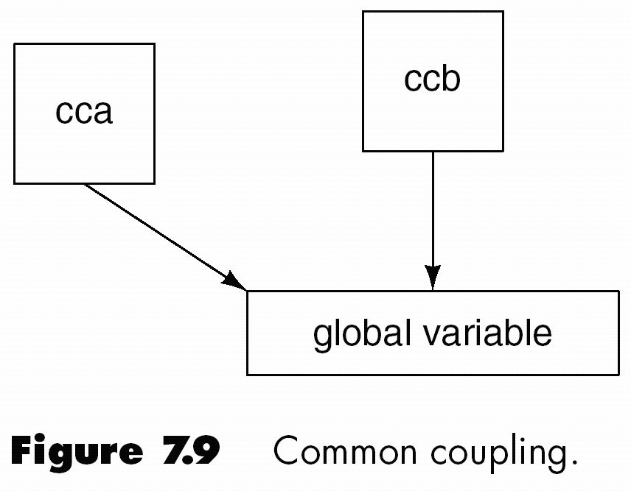
共用耦合(公共环境耦合)…
两个以上模块之间通过公共环境进行数据的存取。
公共环境
  全局变量
  共享的通用区
  内存的公共覆盖区
  任何存储介质上的文件

Slide 43
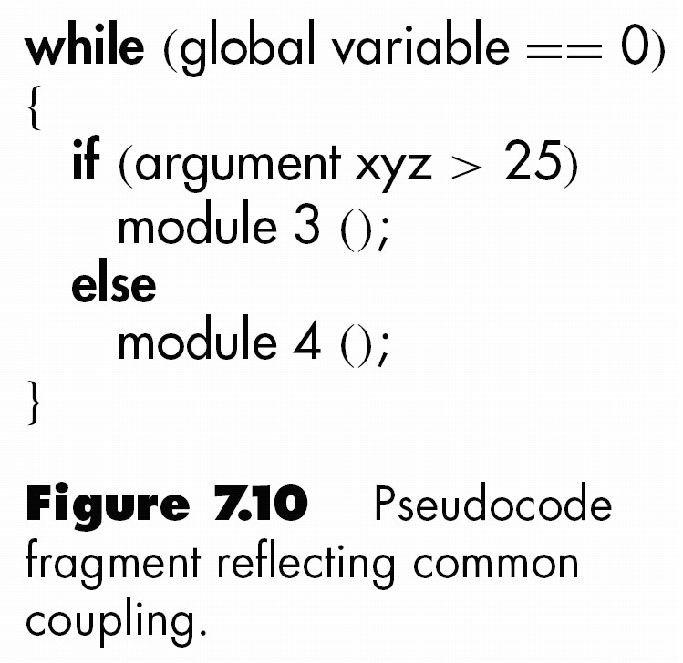
…共用耦合
缺点
  与结构化程序设计思想相矛盾
  可读性差、查错难、维护难、复用难

Slide 44
数据耦合
两个模块之间仅通过模块参数交换信息，且交换的信息全部为简单数据项或数据结构，但要求被调用模块使用数据结构的所有元素
示例
优点
  易维护、可复用
A:
…
B(StudNo,Name,Course)
…
B(SN:String,
Name:String,Co:String)

Slide 45
控制耦合
一个模块给另一个模块传递控制元素
示例
  控制开关作为参数传递
B
读入分数
A
A
平均/最高
(控制信号)
平均/最高?
平均成绩
最高成绩
成绩
B1
计算平均分
B2
计算最高分
计算平均分
计算最高分
B
计算平均分
或最高分
改控制耦合为数据耦合举例
输出结果

Slide 46
印记耦合
一个模块通过数据结构向另一模块传递信息，而另一模块只需要数据结构的一部分属性
示例
缺点
  难理解、副作用、难复用
计算水电费
住户情况
住户情况
水费
电费
计算水费
计算电费
“住户情况”是一个数据结构

Slide 47
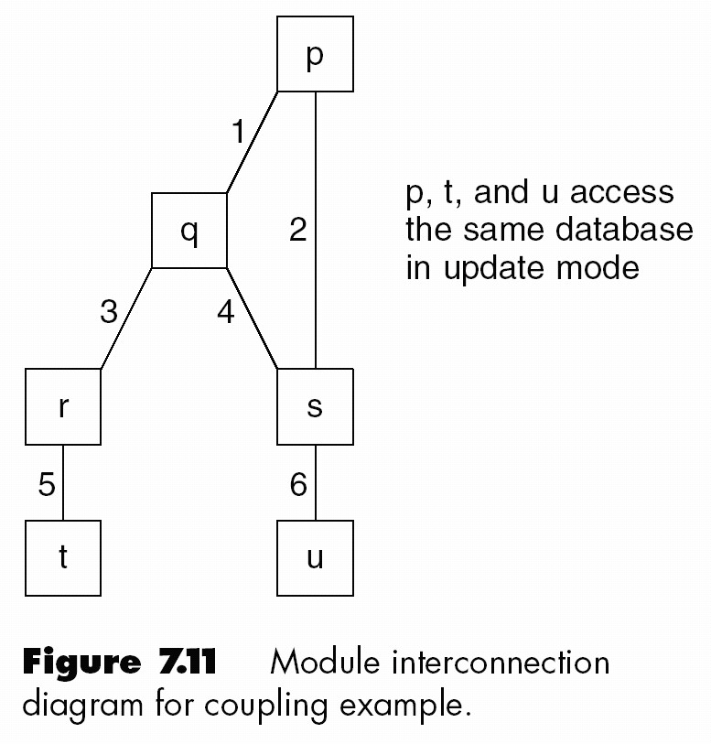
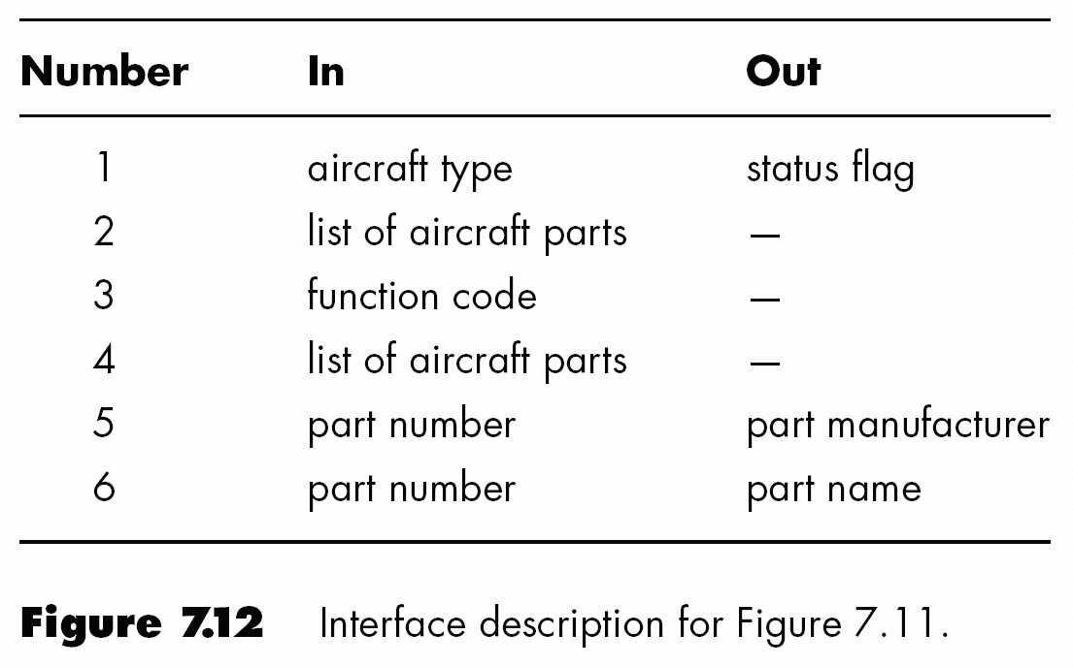

耦合综合实例
访问相同的数据库，修改全局变量，共用耦合
数据结构，数据耦合/
印记耦合
3
简单变量，数据耦合
功能代码，控制耦合
Notes:
Aircraft type 飞机类型
Status flag 国旗标志
List of aircraft parts 飞机零件列表
Part number 零件编号

Slide 48
小结
内容耦合
共用(公用环境)耦合
控制耦合
印记（特征）耦合
数据耦合
高
耦
合
程
度
低
设计时力争做到低耦合。应该采取的设计原则是：尽量使用数据耦合，少用控制耦合和特征耦合，限制公用耦合的范围，完全不用内容耦合。

Slide 49
内聚（Cohension）
模块内各个元素彼此结合的紧密程度
内聚的8个级别
  偶然性内聚（ Coincidental cohesion ）
  逻辑性内聚（ Logical cohesion ）
  时间性内聚（Temporal cohesion）
  过程性内聚（ Procedural cohesion ）
  通信性内聚（ Communicational cohesion）
  顺序内聚（ Sequential cohesion ）
  功能性内聚（ Functional cohesion ）
  信息性内聚（Informational cohesion）
内
聚
程
度
低
高

Slide 50
偶然性内聚
模块由多个完成不同任务的语句段组成，各语句段之间的联系十分松散或根本没有任何联系
示例
缺点
  降低了可维护性
  模块不可重用
  Function abc(){
    print next line
    reverse string of characters comprising second parameter
    add 7 to fifth parameter
    convert fourth parameter to floating point
    }
Notes:
打印下一条线
颠倒一串字符中的第二个参数
把第5个参数加7
把第4个参数转化成浮点类型

Slide 51
逻辑性内聚
执行一系列相关的操作，执行哪个操作由调用者来选择
示例
  对文件记录执行插入、删除和修改的编辑模块
缺点: 接口难理解、严重的维护问题、难重用
    function A(opcode:int)
    {
    If code = 7 new operation(opcode);
    else new operation (opcode, dummy 1, dummy 2, dummy 3);
    // dummy 1, dummy 2, and dummy 3 are dummy variables,
    // not used if opcode is equal to 7
    }
Notes:
opcode操作码
Dummy 虚数

Slide 52
公用代码段1
A
B
C
D
E
F
D、E、F逻辑
功能相似，组
成新模块DEF
D1
E1
F1
公用代码段2
A
B
C
DEF
DEF模块内部逻辑

Slide 53
时间性内聚…
执行一系列与时间相关的操作
示例
  初始化系统模块
  系统结束模块
  紧急故障处理模块等均是时间性聚合模块
缺点
  模块内操作间关系很弱，但与其它模块的操作却有很强的关联、重用性差

Slide 54
…时间性内聚
  示例
    Function initialization()
    {
      open old master file
      open new master file
      open transaction file
      open print file
      initialize sales district table
      read first transaction record
      read first old master record ……
      }
Update/print sales district table
Notes:
打开旧的文件
打开新的文件
打开细目文件
打开应刷文件
初始化销售区域的表单
读第1条事务记录
读第1条旧的文件记录

Slide 55
过程性内聚
一个模块内的处理元素是相关的，而且必须以特定次序执行
示例
  Function
  {
  read part number from database
  update repair record on master file
  }
缺点
  操作间是弱连接的，重用性不好
Notes:
首先从数据库当中读零件记录，然后再把修改的记录更新到主文件当中

Slide 56
通信性内聚
模块中所有元素都使用同一个输入数据和(或)产生同一个输出数据
示例
缺点
    缺乏重用性
产生工资
报表
职工工资报表
职工工资记录
计算平均
工资
平均工资
产生职工工资报表并计算平均工资模块

Slide 57
顺序内聚
如果一个模块内的处理元素和同一个功能密切相关，而且这些处理必须顺序执行（通常一个处理元素的输出数据作为下一个处理元素的输入数据）
示例
  学生成绩合格率统计模块：前一个部分根据成绩统计出及格的学生人数，后一个部分根据及格人数计算出学生的及格率
  根据数据流图划分出的模块通常都是顺序内聚的模块

Slide 58
功能性内聚
只执行一个操作或只达到单一的目标
示例
  取表面温度
  计算销售佣金
  求平方根
优点
  易维护
  重用性好
  易扩充

Slide 59
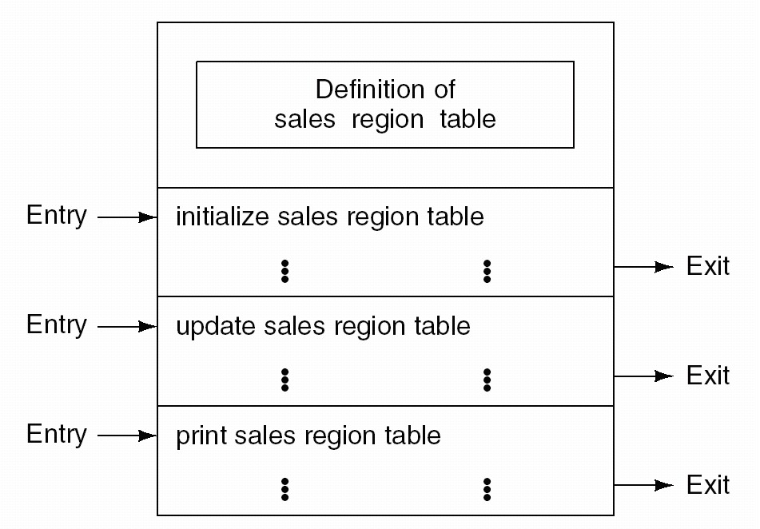
信息性内聚
执行一系列操作、每个操作都有各自的入口点，每个操作的代码相对独立，而且所有操作都在相同的数据上完成
示例

Slide 60
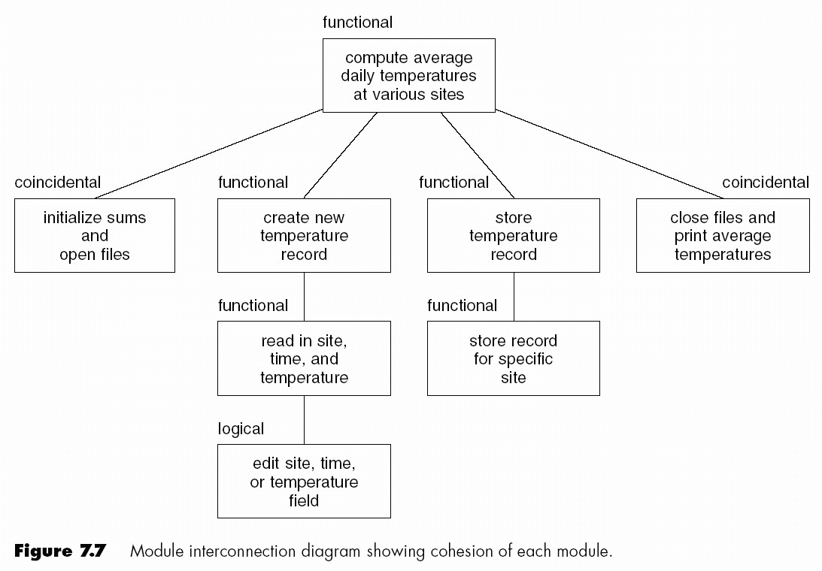
内聚实例
偶然性？
时间性？
insert/
delete/
modify

Slide 61
模块独立
提高模块的内聚程度，降低模块间的耦合程度，获得较高的模块独立性

Slide 62
内容线索
总体设计任务
总体设计过程
总体设计原理
启发规则
图形工具
面向数据流的设计

Slide 63
启发规则…
1、改进软件结构提高模块独立性
  模块分解或合并，力求降低耦合提高内聚
  例如，多个模块公有的一个子功能可以独立成一个模块，由这些模块调用；
  有时可以通过分解或合并模块以减少控制信息的传递及对全局数据的引用，并且降低接口的复杂程度。

Slide 64
…启发规则…
2、模块规模应该适中
  一页纸内
  分解不应该降低模块独立性
  模块的可理解与接口的复杂性的矛盾统一

Slide 65
…启发规则…
3、深度、宽度、扇出和扇入都应适当
  深度：软件结构中控制的层数，它往往能粗略地标志一个系统的大小和复杂程度。
    如果层次过多，则应该考虑是否有许多管理模块过分简单了，能否适当合并。
  宽度：软件结构内同一个层次上的模块总数的最大值。
    一般说来，宽度越大系统越复杂。对宽度影响最大的因素是模块的扇出。

Slide 66
…启发规则…
  扇出：一个模块直接控制(调用)的模块数目
  扇入：表明有多少个上级模块直接调用它
    经验表明，一个设计得好的典型系统的平均扇出通常是3或4(扇出的上限通常是5～9)。扇出太大一般是因为缺乏中间层次，应该适当增加中间层次的控制模块。扇出太小时可以把下级模块进一步分解成若干个子功能模块，或者合并到它的上级模块中去。
    扇入越大则共享该模块的上级模块数目越多，这是有好处的。但是，不能违背模块独立原理单纯追求高扇入。
  观察大量软件系统后发现，设计得很好的软件结构通常顶层扇出比较高，中层扇出较少，底层扇入到公共的实用模块中去（底层模块有高扇入）。

Slide 67
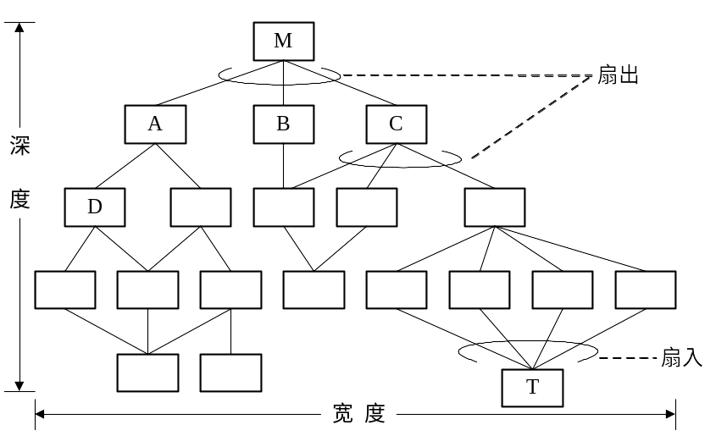
…启发规则…

Slide 68
…启发规则…
4、模块的作用域应该在控制域之内
  模块的作用域：受该模块内一个判定影响的所有模块的集合
  模块的控制域：模块本身以及所有直接或间接从属于它的模块的集合
  所有受判定影响的模块应该都从属于做出判定的那个模块，最好局限于做出判定的那个模块本身及它的直属下级模块

Slide 69
…启发规则…
TOP
TOP
TOP
A
B
A
B
A
B
C
D
C
D
C
D
E
F
E
F
E
F
(a)
(b)
(c)
模块的判定作用范围
(a)差的结构图 (b)不理想的结构图 (c)理想的结构图
Notes:
模块的作用域、模块的控制域
模块的作用域要在模块的控制域之内
B 过于松散，cef判定面很广，波及到无辜模块
C 模块作用域和控制域相吻合

Slide 70
…启发规则…
一个方法是把做判定的点往上移，例如，把判定从模块Ｄ中移到模块Ｂ中。
另一个方法是把那些在作用域内但不在控制域内的模块移到控制域内，例如，把模块Ｃ移到模块Ｄ的下面，成为它的直属下级模块。

Slide 71
…启发规则…
5、力争降低模块接口的复杂程度
  模块接口复杂是软件发生错误的一个主要原因。
  应该仔细设计模块接口，使得信息传递简单并且和模块的功能一致。
  接口复杂或不一致（即看起来传递的数据之间没有联系），是紧耦合或低内聚的征兆，应该重新分析这个模块的独立性。

Slide 72
…启发规则…
例如，求一元二次方程的根的模块 QUAD－ROOT（TBL，X），其中用数组 TBL传送方程的系数，用数组X回送求得的根。这种传递信息的方法不利于对这个模块的理解，不仅在维护期间容易引起混淆。
下面这种接口可能是比较简单的： QUAD ROOT（A，B，C，ROOT1，ROOT2）其中A、B、C是方程的系数，ROOT1和ROOT2是算出的两个根。

Slide 73
…启发规则…
6、设计单入口单出口的模块
  不要出现内容耦合。
  从顶部进入模块，从底部退出模块。
  易理解，易维护。

Slide 74
…启发规则
7、模块功能应该可以预测
  相同输入产生相同输出
  带有内部“存储器”的模块的功能可能是不可预测的，因为它的输出可能取决于内部存储器（例如某个标记）的状态
  由于内部存储器对于上级模块而言是不可见的，所以这样的模块既不易理解又难于测试和维护

Slide 75
内容线索
总体设计任务
总体设计过程
总体设计原理
启发规则
图形工具
面向数据流的设计

Slide 76
描绘软件结构的图形工具
层次图
HIPO图
结构图

Slide 77
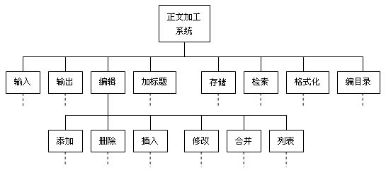
层次图
层次图用来描绘软件的层次结构
层次图中的一个方框代表一个模块，方框间的连线表示调用关系

Slide 78
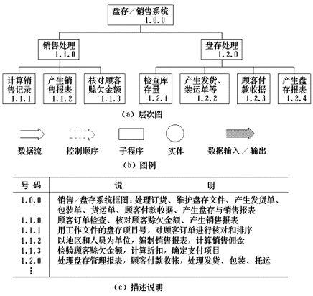

Slide 79
HIPO图…
IBM公司发明的“层次图加输入／处理／输出图”
“Hierarchy plus Input-Process-Output ”
帐务处理
1.0
编辑
凭证
2.0
查询
凭证
3.0
修改
凭证
4.0
审核
汇总
5.0
记帐
结帐
6.0
帐簿
输出
7.0
报表
编辑
8.0
报表
输出
4.1
凭证审核
4.2
凭证汇总

Slide 80
HIPO图…
和H图中每个方框相对应，应该有一张IPO图描绘这个方框代表的模块的处理过程。
HIPO图中的每张IPO图内都应该明显地标出它所描绘的模块在H图中的编号，以便追踪了解这个模块在软件结构中的位置。

Slide 81
IPO图
系统名称：财务处理
模块名称：凭证汇总
设计者：xxx
日期： 2007年03月20日
上层调用模块：
审核汇总
可调用的下层模块：
无
输入：
凭证日期
凭证类型
凭证号范围
输出：
显示按科目代码汇总的有关数据信息
处理：从PZK .DBF文件中读取满足输入条件的记录；若有满足条件的记录则按科目代码进行汇总处理，否则显示“无满足条件的凭证”。
备注

Slide 82
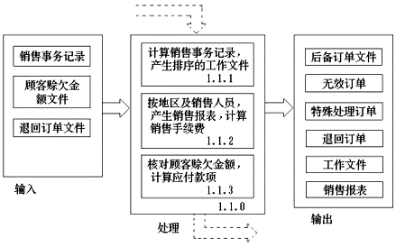

Slide 83
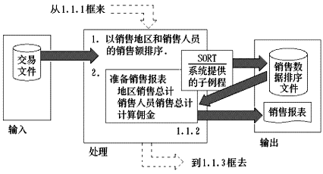

Slide 84
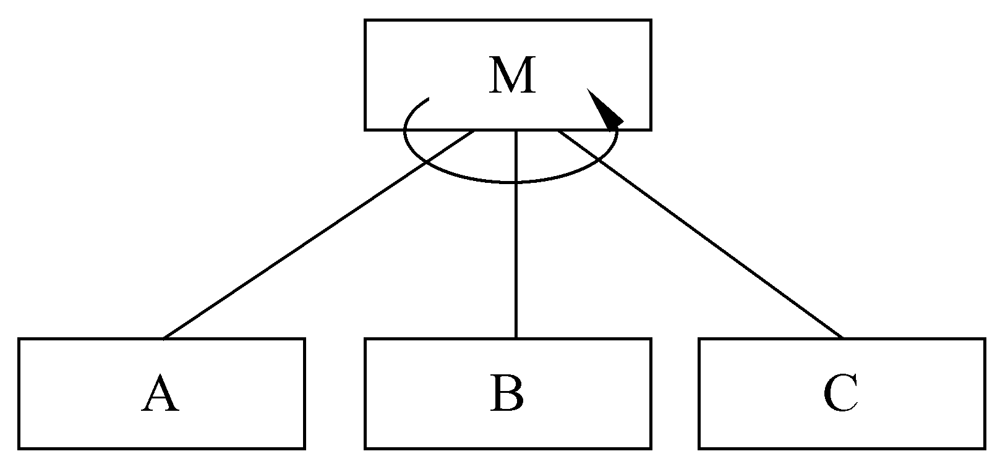
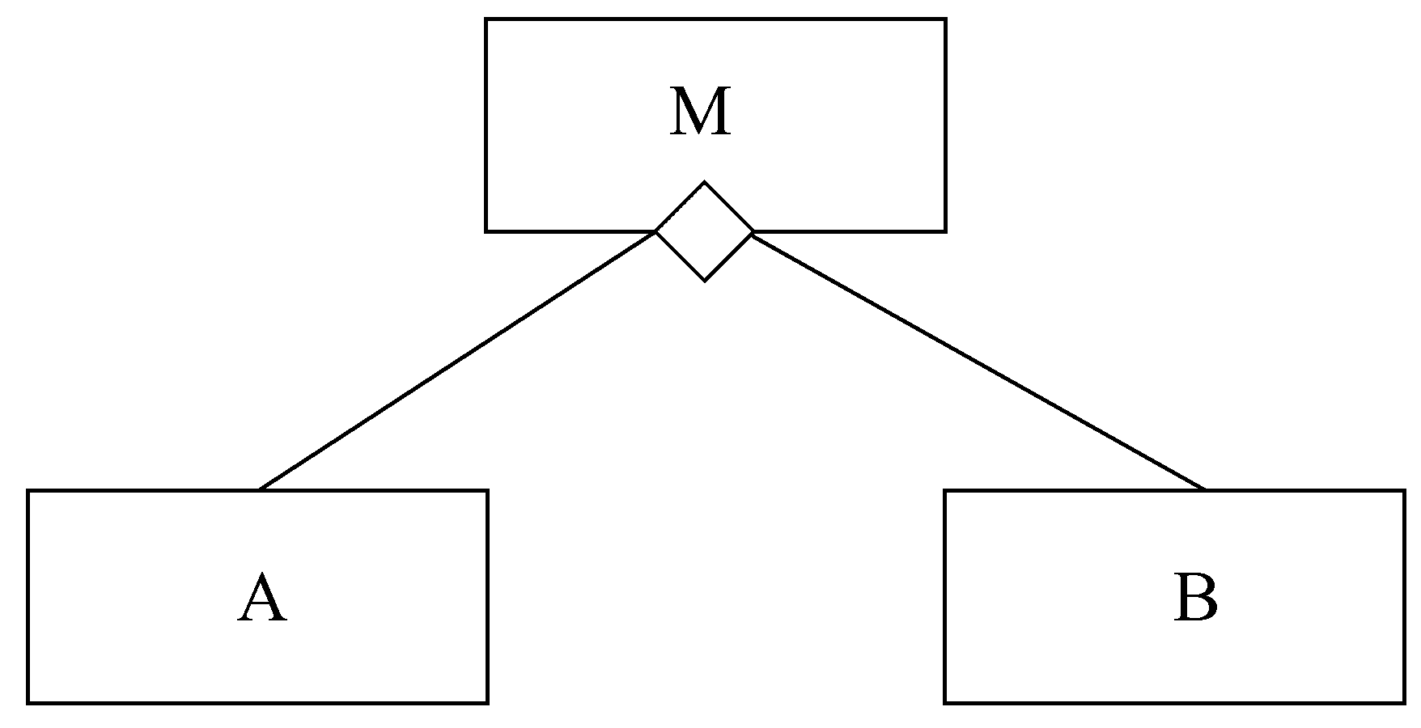
结构图
描述软件系统的模块层次结构，清楚地反映出程序中各模块之间的调用关系和数据传递
调用模块
A
输入数据
输出数据
被调用模块
B
选择调用
循环调用

Slide 85
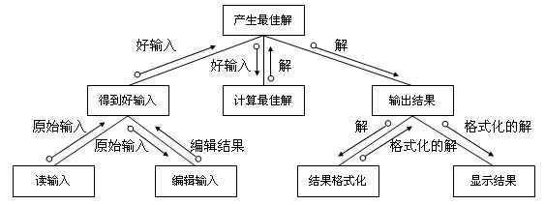
结构图
  方框代表一个模块，框内注明模块的名字或主要功能；
  方框之间的箭头（或直线）表示模块的调用关系。
  带注释的箭头表示模块调用过程中来回传递的信息；尾部是空心圆表示传递的是数据，实心圆表示传递的是控制信息。

Slide 86
结构图示例
计算水电费
本月用水量
电费
本月用电量
水费
计算水费
计算电费

Slide 87
结构图
通常用层次图作为描述软件结构的文档。结构图作为文档并不很合适，因为图上包含的信息太多有时反而降低了清晰程度。
但是，利用IPO图或数据字典中的信息得到模块调用时的信息，从由层次图导出结构图的过程，可以作为检查设计正确性和评价模块独立性的好方法。

Slide 88
内容线索
总体设计任务
总体设计过程
总体设计原理
启发规则
图形工具
面向数据流的设计

Slide 89
面向数据流的设计方法
通常所说的结构化设计方法（简称SD方法），也就是基于数据流的设计方法
基本思想： DFD →结构图
两种信息流类型
  变换流
  事务流

Slide 90
变换流
信息沿输入通路进入系统，同时由外部形式变换成内部形式，进入系统的信息通过变换中心，经加工处理后再沿输出通路变换成外部形式离开软件系统。
当数据流图具有这些特性时，这种信息流就叫做变换流。

Slide 91
变换流结构
由输入、变换中心(或称主加工)和输出三部分组成。
变换
中心
输出
路径
输入
路径

Slide 92
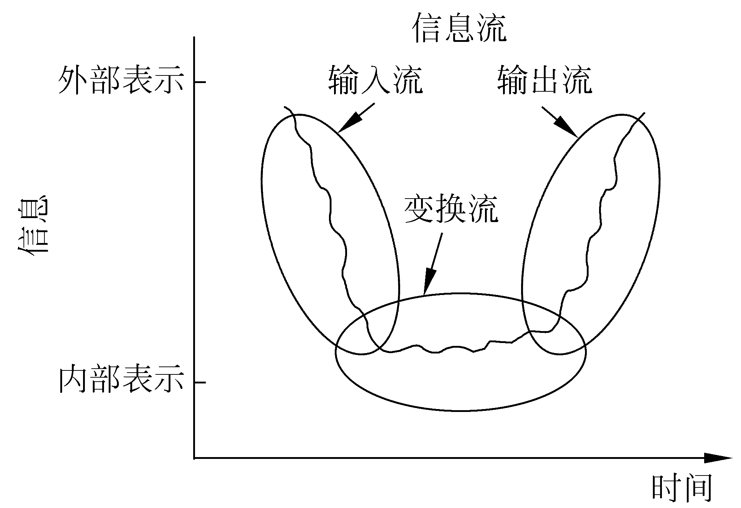
变换流

Slide 93
变换型数据流图
输入
变换中心
输出
输入
信息
正确
信息
结果
数据
格式
检查
处理
显示
物理
输入
逻辑
输入
逻辑
输出
物理
输出

Slide 94
事物流
基本系统模型意味着变换流，因此，原则上所有信息流都可以归结为这一类。
但是，当数据流图的数据流是“以事务为中心的”，也就是说，数据沿输入通路到达一个处理T，这个处理根据输入数据的类型在若干个动作序列中选出一个来执行。
这类数据流应该划为一类特殊的数据流，称为事务流。

Slide 95
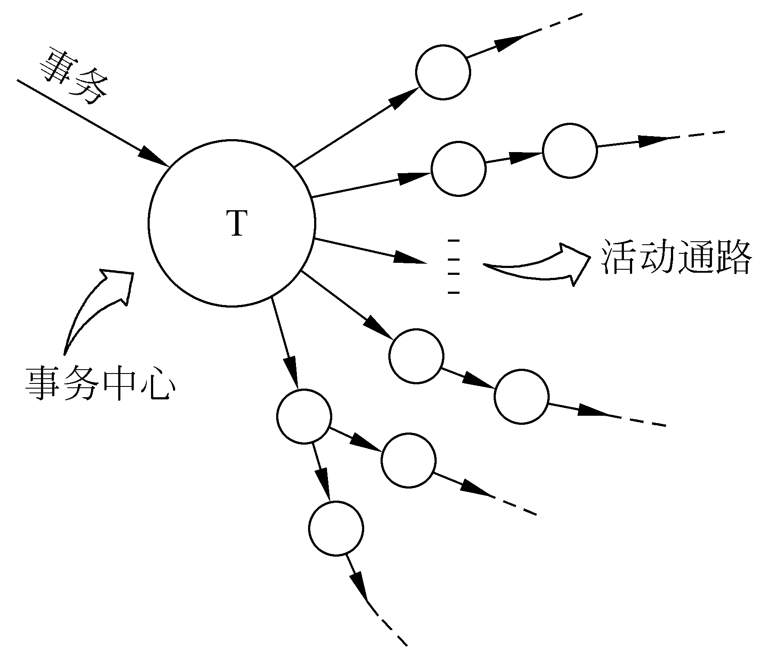
事务流
1接收输入数据
3根据事务类型选取一条活动的通路。
2分析每个事务以确定它的类型；

Slide 96
SD设计过程
精化数据流图
“事务”
“变换”
流类型
区分事务中心
和数据接收路径
区分输入
和输出分支
映射成事务结构
映射成变换结构
事务分析
用启发式设计规则精化软件结构
变换分析
导出接口描述和全程数据结构
复查
详细设计

Slide 97
变换分析
首先要确定输入流和输出流的边界，孤立出变换中心。
确定边界通常凭经验，例如:
  数据流的汇合处往往是系统的主加工;
  找系统的逻辑输入和逻辑输出;
  看输入、输出量纲是否发生变化。。

Slide 98
输入部分
变换中心
输出部分
a
A
b
B
d
D
f
F
h
H
l
e
g
i
c
C
E
数据流的汇合处往往是系统的主加工

Slide 99
输入部分
变换中心
输出部分
物理输入
逻辑输入
逻辑输出
物理输出
1
2
3

Slide 100
输入部分
变换中心
输出部分
米/秒
公里/小时
里程
打印公里数
1
2
3
速度量纲
量纲发生变化
里程量纲
速度、里程发生了质的变化。
还有象流量、容积等也是如此。

Slide 101
例: 开发一个带有微处理器的汽车数字仪表板控制系统。假设完成功能如下：
（1）通过模/数（A/D）转换实现传感器和微处理器接口。
（2）在发光二极管面板上显示如下数据：
• 显示每小时行驶的英里数mph；
• 显示每加仑油行驶的英里数mpg；
• 显示汽车是加速或减速行驶；
• 显示里程。
（3）如果汽车的速度超过55英里/小时，则发出超速警告铃声。
如图所示：

Slide 102
设计步骤：
第1步 复查基本系统模型。
确保系统的输入数据和输出数据符合实际。
第2步 复查并精化数据流图。
图5.11给出的数字仪表板系统的数据流图已经足够详细，因此不需要精化。
第3步 确定数据流类型。
从图可以看出，没有明显的事务中心，因此认为数据流图的类型是变换型的数据流图。
第4步 确定输入流和输出流的边界，从而孤立出变换中心。

Slide 103
SPS:转数/秒和平均转数，量纲没有变化，到 rpm:转数/分，量纲仍没变
逻辑值 是加/减？
到了英里、超速值、mph:英里/小时，量纲都发生了变化
旋转信号
读入旋转信号
箭头指示
确定加速/减速
增量
下箭头
信号数/秒
产生加速/减速显示
（SPS）
ΔSPS
⊕
计算并求平均
⊕
水平线
燃料流量
传感器信号
SPS
gph:每小时燃烧油的加仑数、mpg:每加仑油行驶的英里数, 量纲也发生变化。
转/分
上箭头
转换成
转/分
(rpm)
计算
里程
读入
并核实
rpm
燃料流量
rpm
英里
产生里程显示
计算mph和超速值
计算gph
超速值
显示
加仑/小时
gph
mph
发出警告铃声
凡是量纲发生变化的地方都应作为变换中心。
英里/小时
计算燃料消耗
mph
警告铃声
英里/加仑
产生mph
显示
mpg
mph显示
产生mpg显示
mpg显示

Slide 104
第5步 设计系统的上层模块结构
（完成第一级分解）
上层模块:
● 顶 层: 系统模块
● 第一层:
▰ 输入模块
▰ 变换模块
▰ 输出模块

Slide 105
第一级分解的方法
D
C
H
E
A
G
B
F
I
J
系统
顶层
• Ca
• Ca
• Ct
Ce •
输入模块
变换模块
输出模块

Slide 106
本例则为：
数字仪表板
接收传感器信号
数据转
换控制
驱动
仪表板

Slide 107
第6步设计下层模块（完成第二级分解）
▰ 沿着输入通路向外移动，把输入通路中每个处理映射成软件结构中Ca控制下的一个低层模块。
▰ 沿着输出通路向外移动，把输出通路中的每一个模块映射成Ce控制下的一个低层模块。
▰ 把变换部分中每个处理，映射成软件结构中Ct控制下的若干模块。

Slide 108
对输入模块的分解
Cm
D
C
Ca
Ct
Ce
A
B
C
B
D
A

Slide 109
对输出模块的分解
H
Cm
Ca
Ct
Ce
I
J
I
H
J

Slide 110
对变换模块的分解
Cm
E
G
Ca
Ct
Ce
F
E
F
G

Slide 111
逻辑值 是加/减？
旋转信号
读入旋转信号
箭头指示
确定加速/减速
增量
下箭头
信号数/秒
产生加速/减速显示
（SPS）
ΔSPS
⊕
计算并求平均
⊕
水平线
燃料流量
传感器信号
本例输入部分映射成：
SPS
转/分
上箭头
转换成
转/分
(rpm)
计算
里程
读入
并核实
rpm
接收传感器信号
燃料流量
rpm
英里
产生里程显示
计算mph和超速值
计算gph
超速值
显示
加仑/小时
转换成rpm
gph
mph
发出警告铃声
英里/小时
mph
计算燃料消耗
计算gph
计算sps、Δsps
警告铃声
英里/加仑
产生mph
显示
mpg
精化时可合并
mph显示
产生mpg显示
读燃料信号
读旋转信号
mpg显示

Slide 112
本例输出部分映射成：
逻辑值 是加/减？
旋转信号
读入旋转信号
箭头指示
确定加速/减速
驱动仪表板
增量
下箭头
信号数/秒
产生加速/减速显示
（SPS）
ΔSPS
⊕
计算并求平均
加速/减速显示
显示mph
⊕
水平线
燃料流量
传感器信号
显示mpg
显示里程
发出铃声
SPS
转/分
上箭头
转换成
转/分
(rpm)
计算
里程
读入
并核实
rpm
发光二极管
产生里程显示
燃料流量
rpm
英里
计算mph和超速值
计算gph
超速值
显示
加仑/小时
gph
mph
发出警告铃声
英里/小时
mph
计算燃料消耗
警告铃声
精化时可放在计算mph模块下
英里/加仑
产生mph
显示
mpg
mph显示
产生mpg显示
mpg显示

Slide 113
逻辑值 是加/减？
变换部分映射成：
旋转信号
读入旋转信号
箭头指示
确定加速/减速
增量
下箭头
信号数/秒
变换模块
产生加速/减速显示
（SPS）
ΔSPS
⊕
计算并求平均
⊕
水平线
确定加速/减速
计算mph
计算mpg
计算里程
燃料流量
传感器信号
SPS
转/分
上箭头
转换成
转/分
(rpm)
计算
里程
读入
并核实
rpm
燃料流量
rpm
英里
产生里程显示
计算mph和超速值
计算gph
超速值
显示
加仑/小时
gph
mph
发出警告铃声
精化时可放在计算mph模块下
英里/小时
mph
计算燃料消耗
警告铃声
英里/加仑
产生mph
显示
mpg
mph显示
产生mpg显示
mpg显示

Slide 114
第7步 精化模块结构
在输入结构中：
计算rpm、计算Δsps、采集sps可以合并。
在输出结构中：
加速/减速模块可以放在显示mph模块下。
在变换结构中:
确定加速/减速模块可以放在计算mph模块之下，以减少耦合。

Slide 115
汽车数字仪表板系统的软件结构
数字仪表板
接收传感器信号
数据转换控制
驱动仪表板
计算gph
转换成rpm
计算mph
计算mpg
计算里程
显示mpg
显示mph
显示里程
发出铃声
读燃料信号
读旋转信号
确定加速/减速
加速/减速显示
发光
二极管

Slide 116
变换型数据流图映射成软件结构举例:
a
A
b
B
d
D
f
F
h
H
l
e
g
i
c
C
E

Slide 117
上层模块的设计：
系统
顶层
Ca
Ct
Ce
第一层
上层模块的作用是协调和控制下层模块并接收和发送数据，所以上层模块通常称为控制模块。

Slide 118
下层模块的设计：
▰ 沿着输入通路向外移动，把输入通路中每个处理映射成软件结构中Ca控制下的一个低层模块。
▰ 沿着输出通路向外移动，把输出通路中的每一个模块映射成Ce控制下的一个低层模块。
▰ 把变换部分中每个处理，映射成软件结构中Ct控制下的若干模块。

Slide 119
a
b
d
f
h
l
A
B
D
F
H
e
c
g
i
C
E
主程序
d g
h
g d
h
Ca
Ct
Ce
g d
h
d
g
i f
f e
h
B
C
D
F
H
b
e
i
l
c
A
E
a

Slide 120
课堂练习
D
f6
f5
f1
f2
f3
A
B
C
E
f7
F
f8
f4
将上面的数据流图映射为软件结构图。

Slide 121
主 控 模 块
f3
f4、f5
f3
f4、f5
Ca
Ct
Ce
f3
f5
f4
f3
f4、f5
B
C
D
E
f2
f6
f7
A
F
f1
f8

Slide 122
作业：有一个修改磁带上主文件的系统，文件管理员把修改信息穿孔在卡片上，系统读入穿孔卡片上的信息并按照记录号把修改信息顺序排列好。然后系统逐个读入主文件上的记录，根据记录上的校验码校核每个读入的记录，丢掉出错的记录，按照修改信息修改余下的记录，产生的新文件存储在磁盘上并打印出一份修改报告供文件管理员参阅，请画出系统的IPO图和数据流图，并将数据流图用SD方法映射为软件结构图。

Slide 123
第二种方法：
1．顶层模块的设计同第一种方法。
2．第一层模块的设计
▰ 为每个逻辑输入设计一个输入模块，负责向顶层模块提供数据(逻辑输入)。
▰ 为变换流设计一个变换控制模块，以实现所要求的变换功能。
▰ 为每个逻辑输出设计一个输出模块，为顶层模块实现数据的输出(逻辑输出)。

Slide 124
例:产生最佳解的结构图
产生最佳解
好输入
解
○
○
○
好输入
解
○
得到好输入
计算最佳解
输出结果
○
解
○
原始输入
原始输入
编辑结果
格式化的解
格式化的解
○
○
○
○
读输入
编辑输入
结果格式化
显示结果

Slide 125
a
b
d
f
h
l
A
B
D
F
H
g
e
i
c
C
E
主控模块
g
h
d,g
h
d
输入g
输入d
d、g变换为h
输出h

Slide 126
3．设计下层模块
▰ 为每个输入模块设计两个下层模块：
• 接收模块
• 变换模块
▰ 为每个输出模块设计两个下层模块：
• 变换模块
• 输出模块
▰ 变换模块下属模块的设计
一个处理建立一个功能模块。

Slide 127
主程序
h
g
d,g
h
d
输入g
输入d
d、g变换为h
输出h
dg
e
if
h
c
c
g
b
b
d
i
h
i
i
ef
输
入
c
c变换g
输入b
b变换d
dg变换ef
e变换i
if变换h
h变换i
输出i
a
b
a
输入a
a变换b

Slide 128
两种映射方法的比较：
设计上层时：
当数据流图的逻辑输入（出）多时，第一种方法优于第二种方法。因为它可以减少顶层模块的扇出并降低主控程序的复杂性。
当逻辑输入（出）少时，第二种方法优于第一种方法。因为Ca、Ce过于简单，优化时需要与主控模块合并。

Slide 129
设计下层时：
第一种方法对输入流和输出流的每一个处理只直接映射成一个模块，第二种方法对每个处理要设计两个下层模块（输入、变换或变换、输出）。
第一种方法当功能复杂时，在优化时可能不得不进一步分解，而第二种方法，输入模块和变换模块，或变换模块和输出模块过于简单，在优化时不得不合并。因此根据具体情况，两种方法灵活使用为宜。

Slide 130
事务分析
任何情况下都可使用变换分析方法设计软件结构，但如果数据流具有明显的事务特点时 (有一个明显的事务中心),以采用事务分析方法为宜。
事务分析的设计步骤和变换分析的设计步骤大部分相同，主要差别在于数据流图到软件结构的映射方法不同。

Slide 131
设计步骤：
(1) 在DFD上确定事务中心、接收部分和发送部分。
(2) 画出SC（结构图）框架，把DFD上的三部分分别映射为事务控制模块、接收模块和动作发送模块。
(3) 分解细化接收分支和发送分支，完成初始SC。

Slide 132
事务分析的映射方法
接收
通路
接收
分支
总控
发送
分支
调度
T
事务中心
A通路
B通路
C通路
A通路
C通路 B通路

Slide 133
例：汽车仪表板系统有一个电子点火钥匙和一个功能选择与显示装置，用来选择某些性能。通过一组按键产生一串点火启动数字来代替普通的点火钥匙，这组按键的选择功能如下：
1．点火，启动汽车。除了这个点火按钮外，还有一排数字按钮，事先可设置一个数字密码，只有密码对上了，汽车才能安全启动。
2．雷达探测。它可以给出障碍物的距离，如果距离太近就发出警告，以防止事故的发生。
3．显示发动机的工作状态。
4．启动行程计算器，输入行程计算数据。
5．显示行程，计算信息。
6．清除上一键。

Slide 134
设计步骤如下：
1．复查基本系统模型
2．复查并精化数据流图
物理输入是欲选择的某种功能键，按键并检查后，数据流沿六条路径中的一条移动，本题只给出详细的按键1和按键2的路径，其它路径则只简化为一个处理表示。

Slide 135
作废上次按键
作废提示
输入行程计算数据
行程数据
#6⊕
#5
⊕
事务中心
键号
功能键动作
显示行程计算数据
计算结果
输入
⊕ #4
⊕
#3
⊕
⊕
#2
接收点火数码
#1
取发动机状态
油压、温度
数字
X-K频段监视
数码
检查数码
接收信号
中心
距离计算
不正确数码
中心
出错处理
距离
重试次数太多
重复提示
显示与告警
提示生成与显示
封锁点火器计时器
距离信息
告警
封锁提示
显示

Slide 136
3．确定数据流类型
由图可知，功能键动作是事务中心，因此属于事务型结构的数据流图。
4．确定接收部分和发送部分的边界
第一、二条路径，又是两个变换流，可按变换流进一步划分子图边界。
5．设计系统的上层模块结构
事务型结构的数据流图在映射软件结构时包括两个分支，一个为接收分支，一个为发送分支，且发送分支在调度模块的控制下。

Slide 137
上层模块结构：
功能键控制
调键板
启动键板功能（调度）
点火码求值
雷达探测
发动机状态
…
作废按键

Slide 138
6．设计系统的下层模块
（1）接收部分的下层模块的设计从事务中心的边界开始，沿着接收通路向外，将处理映射成模块。
（2）发送分支是在调度模块控制下的下层模块，从事务中心的边界开始，沿着发送通路向外把每个活动流通路径映射成与它的流特征相对应的结构，本题中的1、2两个分支又是变换流。
（只给出两个分支）

Slide 139
作废上次按键
作废提示
输入行程计算数据
行程数据
#6⊕
#5
⊕
点火码求值
事务中心
键号
功能键动作
显示行程计算数据
计算结果
输入
⊕ #4
接收点火码
检查
数码
错误处理
⊕
#3
⊕
⊕
#2
接收点火数码
#1
取发动机状态
油压、温度
数字
X-K频段监视
雷达控制
数字键读入
封锁计时器
数码
检查数码
接收信号
中心
距离计算
显示提示
X-K
频段监视
距离计算
显示/告警
不正确数码
中心
出错处理
距离
重试次数太多
重复提示
显示与告警
提示生成与显示
封锁点火器计时器
封锁点火器计时器
显示提示
告警响铃
距离信息
告警
封锁提示
显示

Slide 140
7．精化模块结构（将显示模块合并）
功能键控制
调键板
启动键板功能（调度）
点火码求值
雷达探测
发动机状态
…
作废按键
点火码求值
雷达控制
接收点火码
检查点火码
错误处理
X-K
频段
监视
距离计算
显示/告警
数字键读入
封锁计时器
显示提示
告警响铃

Slide 141
综合型数据流图的软件结构设计
当一个系统的DFD中，既有变换流又有事务流时，这就是综合的数据流图。 其软件结构设计方法如下：
（1）确定DFD整体上的类型。
（2）标定局部DFD的范围，确定其类型。
（3）按整体和局部的DFD特征，设计出软件结构。

Slide 142
混合流设计举例
L
e
b
⊕
h
a
T
c
f
O
M
⊕
d
N
g
XX系统
a
a
e、f、g
e、f、g
输入 A
调度
输出 E、F、G
e、f、g
b
g
h
h
e
c
f
d
L
M
N
O
输出H

Slide 143
输入
变换中心
输出
i
T1
G
b1
D
t1
d
⊕
g
t
h
A
T
t2
T2
b2
B
c
C
F
e
f
⊕
E
a
t3
b3
T3
事务流子系统

Slide 144
输入
变换中心
输出
c
i
T1
B
G
b1
D
t1
b
d
t
t
⊕
g
t
h
A
T
t2
T2
b2
B
c
A
T
F
C
e
f
⊕
a
E
t1
t2
t3
a
t3
b3
b3
b1
b2
T3
T1
T2
T3
事务流子系统

Slide 145
主控程序
c
f
c
f
Ca
Ct
Ce
c
f
c
d
h
d、e
e、h
f
B
F
C
D
E
t
g
t
b
A
T
G
a
t1
i
t2
b3
t3
b2
b1
T1
T2
T3

Slide 146
设计优化
“一个不能工作的‘最佳设计’的价值是值得怀疑的”。
所以, 应遵守这样一句格言：“先使它工作起来，然后再使它快起来。”

Slide 147
小结
基本目的：用比较抽象概括的方式确定系统如何完成预定的任务。
分两个阶段：系统设计和软件结构设计。
常用的工具：层次图和结构图。
设计应遵循的原理：模块独立。
方法：
  自顶向下逐步求精
  面向数据流的（SD）方法
启发式规则：用来对初始软件结构进行优化。

Slide 148
第五章 复习要点
1．总体设计的基本目的和任务。
2．简述总体设计过程。
3．软件设计应遵循的基本原理和启发式规则。
4．衡量模块独立性的两个度量标准。
5．举例说明各种耦合和内聚。
6．简述SD方法的指导思想、设计步骤。
7．利用两种不同的映射规则，将变换型数据流映射成相应软件结构图

Slide 149
第五章作业:
有一个修改磁带上主文件的系统，文件管理员把修改信息穿孔在卡片上，系统读入穿孔卡片上的信息并按照记录号把修改信息顺序排列好。然后系统逐个读入主文件上的记录，根据记录上的校验码校核每个读入的记录，丢掉出错的记录，按照修改信息修改余下的记录，产生的新文件存储在磁盘上。最后，系统印出一份修改报告供文件管理员参阅，请画出系统的IPO图和数据流图，并将数据流图图用SD方法映射为软件结构图。

